Slide 1
Инструменты поддержки инновационного предпринимательства и НИОКР
Александр Мешков

Slide 2
ФОНД СОДЕЙСТВИЯ РАЗВИТИЮ МАЛЫХ ФОРМ ПРЕДПРИЯТИЙ В НАУЧНО-ТЕХНИЧЕСКОЙ СФЕРЕ
www.fasie.ru

Slide 3
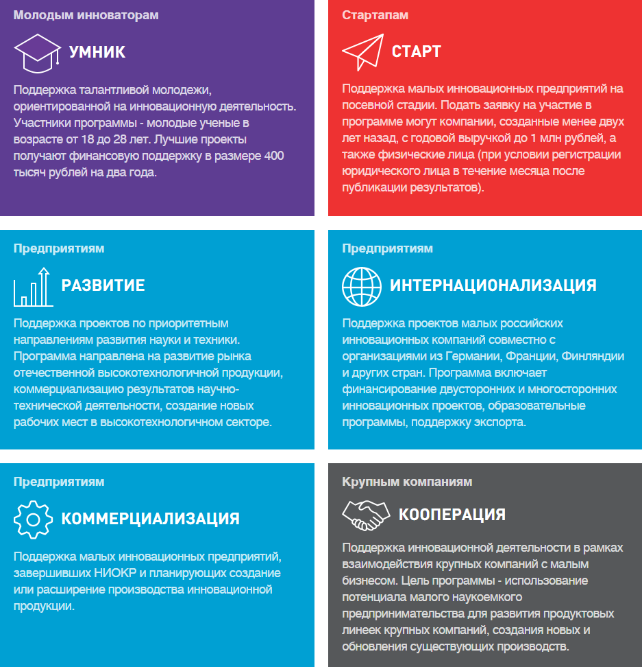

Slide 4
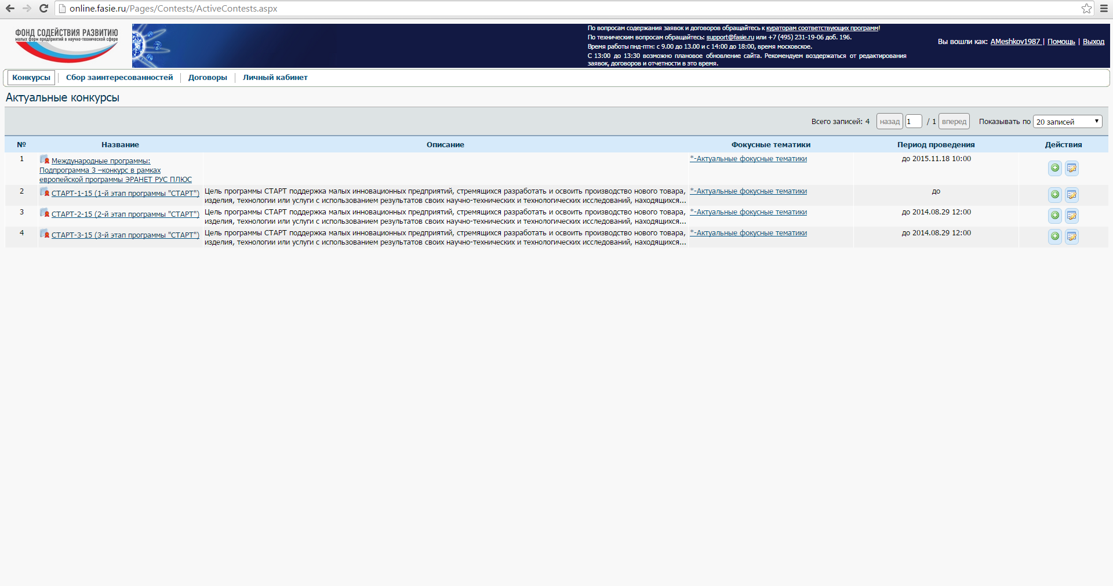
online.fasie.ru

Slide 5
ОАО «РВК» — государственный фонд фондов и институт развития Российской Федерации, один из ключевых инструментов государства в деле построения национальной инновационной системы.
www.rusventure.ru

Slide 6
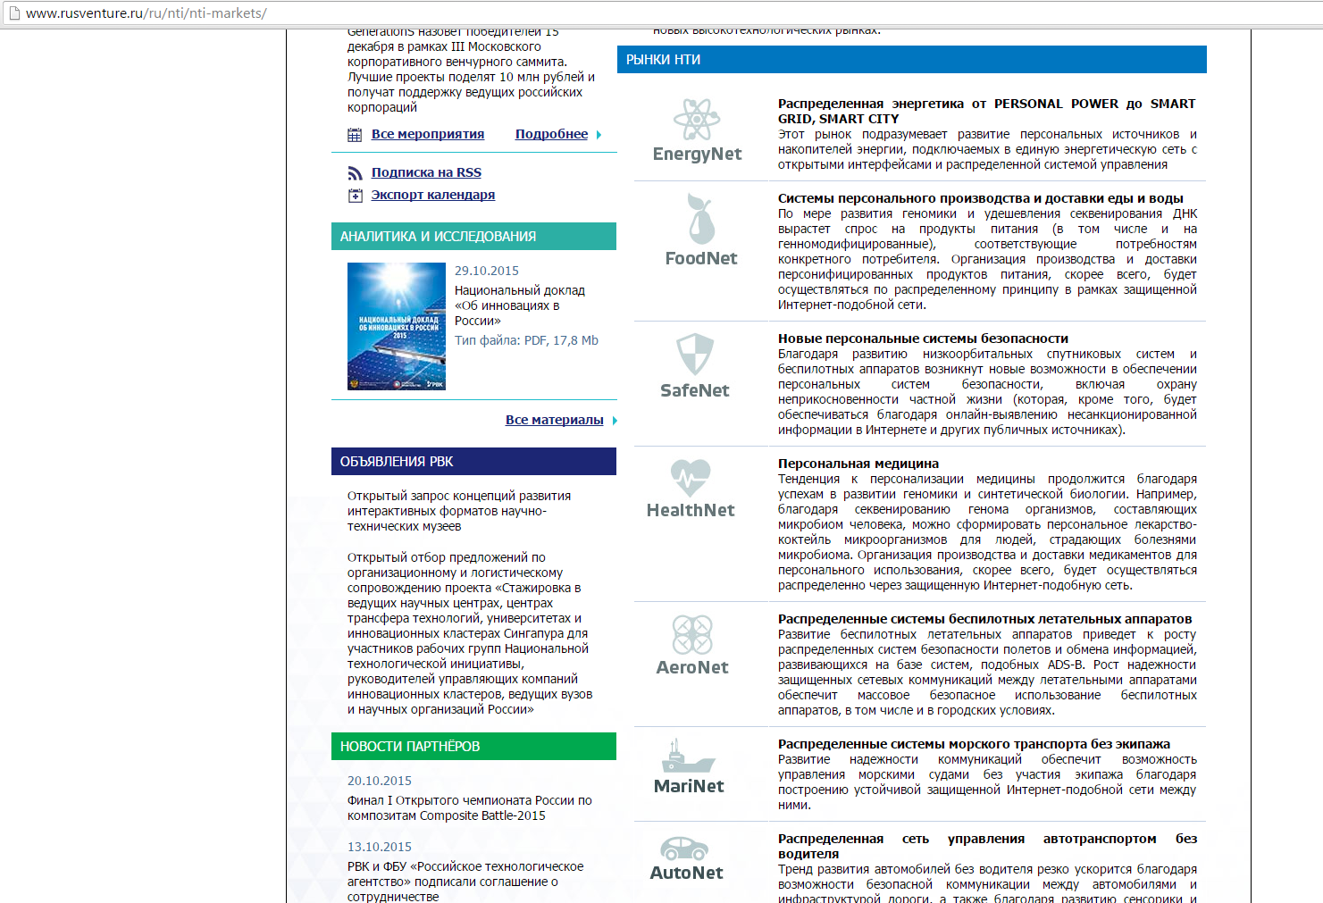

Slide 7

Фонд посевных инвестиций РВК
Основными задачами Фонда являются:
стимулирование развития в России сектора посевных инвестиций индустрии венчурного финансирования;
стимулирование формирования сети Венчурных партнёров для фондов посевных инвестиций с целью максимального вовлечения профессиональных управляющих, экспертов и бизнес-ангелов в процесс создания новых технологических компаний;
создание условий для формирования непрерывного потока сделок в венчурные фонды, в т.ч. созданные с участием средств ОАО «РВК»;
значительное увеличение количества и качества малых технологических бизнесов, претендующих впоследствии на получение инвестиций венчурных инвесторов и фондов ранней стадии.
Основные параметры Фонда
Объём средств под управлением Фонда — 2 млрд руб;
срок функционирования Фонда не ограничен;
фонд осуществляет соинвестирование средств совместно с частными инвесторами;
фонд предоставляет не более 75% от объёма инвестиционной потребности Инновационной компании в денежных средствах и не более 25 000 000 рублей на первом раунде инвестирования;
фондом допускаются любые юридические и финансовые условия Сделки, разрешённые действующим законодательством Российской Федерации;
деятельность Фонда осуществляется при взаимодействии с системой Венчурных партнёров Фонда;
принятие инвестиционных решений осуществляет Инвестиционный комитет Фонда (Правление);
Деятельность Фонда осуществляется при участии Венчурных партнёров и Инициаторов посевных инвестиций, имеющих доступ к научным, материально-техническим и финансовым ресурсам, необходимым для обеспечения деятельности Венчурных партнёров.

Slide 8

sk.ru
sk.ru

Slide 10
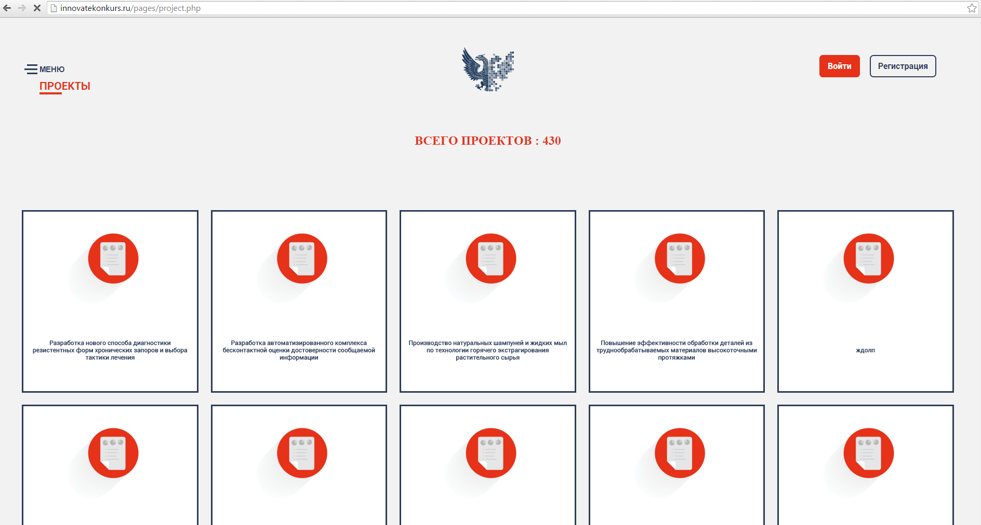
fadm.gov.ru
Федеральное агентство по делам молодежи
www.innovatekonkurs.ru
Молодой инноватор года

Slide 11
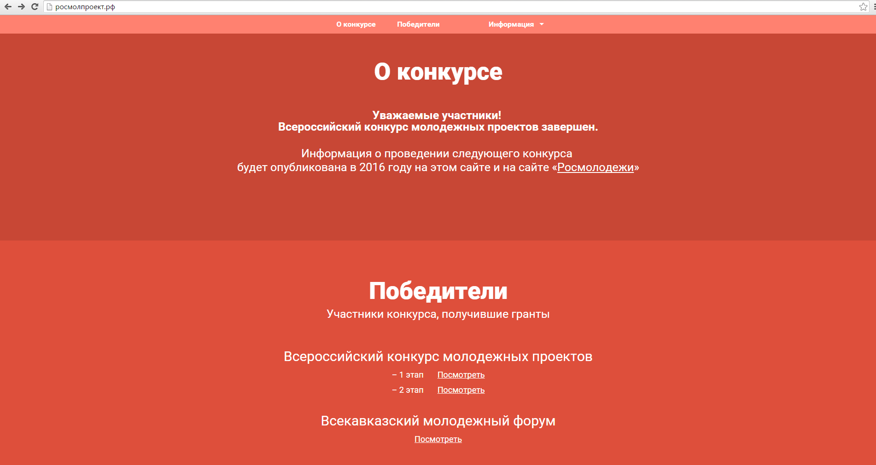
росмолпроект.рф

Slide 12
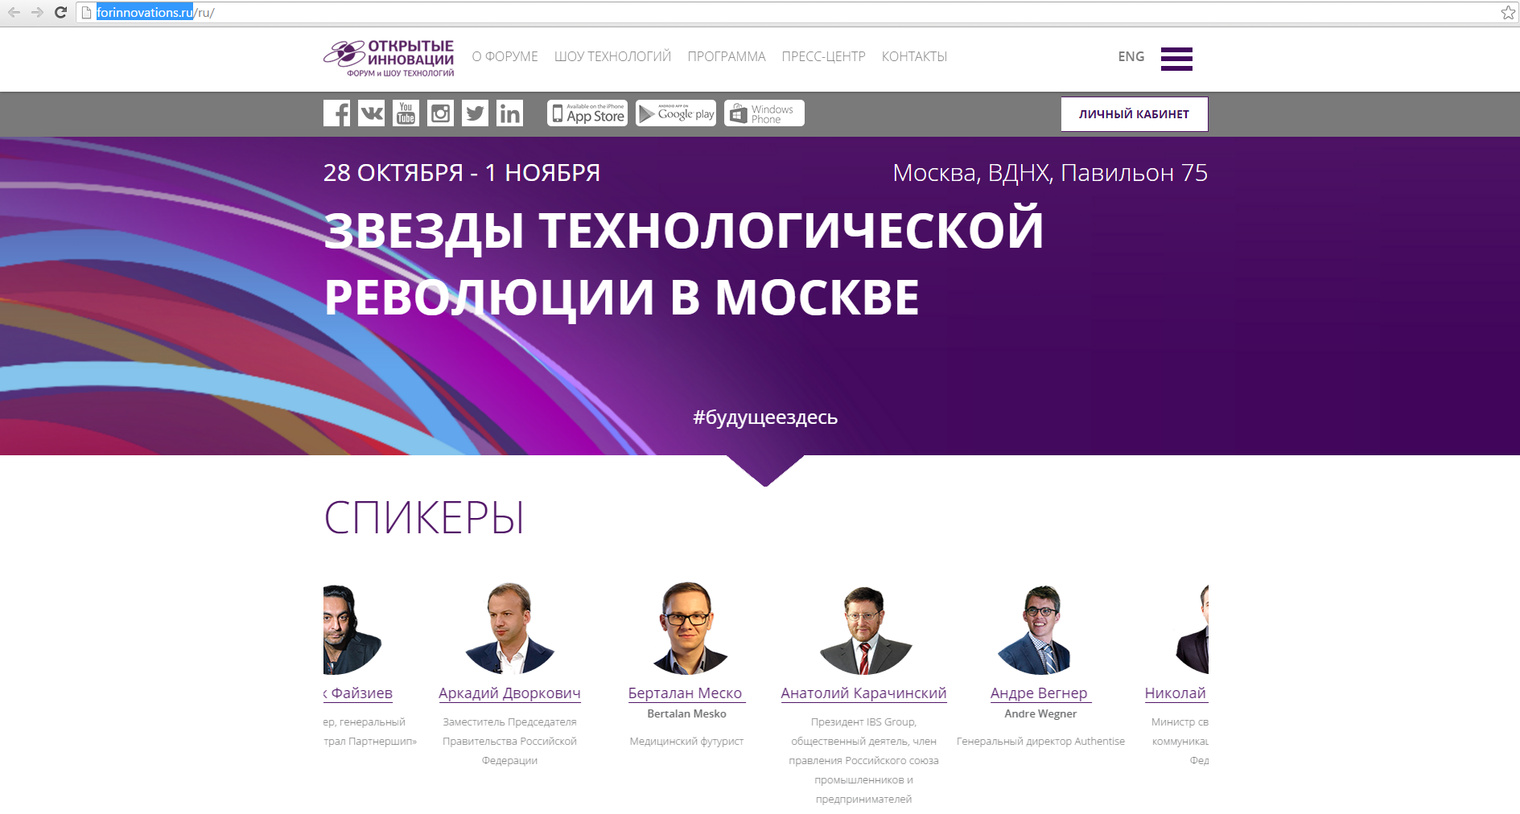
forinnovations.ru
Форум «Открытые инновации»

Slide 13
КОНКУРСЫ:
kulibin.org
science-award.siemens.ru
tstart.ru
web-ready.ru
skip-start.ru
…
АКСЕЛЕРАТОРЫ:
iidf.ru (ФРИИ)
generation-startup.ru
apimoscow.ru
fastlaneventures.ru
…

Slide 14
Регулирование в Хабаровском крае
АНО «Дальневосточное агентство содействия инновациям»
http://main.dasi27.ru/
Представительство Фонда «Сколково» в Хабаровском крае;
Представительство Фонда содействия развитию МФП в НТС;
Конкурс инновационных команд «КУБ»;
Поддержка и развитие инновационных проектов и компаний;
Агентство содействия инвесторам и разработчикам;
Фонд посевных инвестиций российской венчурной компании;

Slide 15
Контакты
АНО «ДАСИ»
main.dasi27.ru; office@dasi27.ru; 8(4212) 473-115
Технопарк КнАГТУ
Александр Мешков, заместитель директора
meshkov@live.ru, 8(4217) 241-173; facebook.com/alexandr.meshkov

